Slide 1

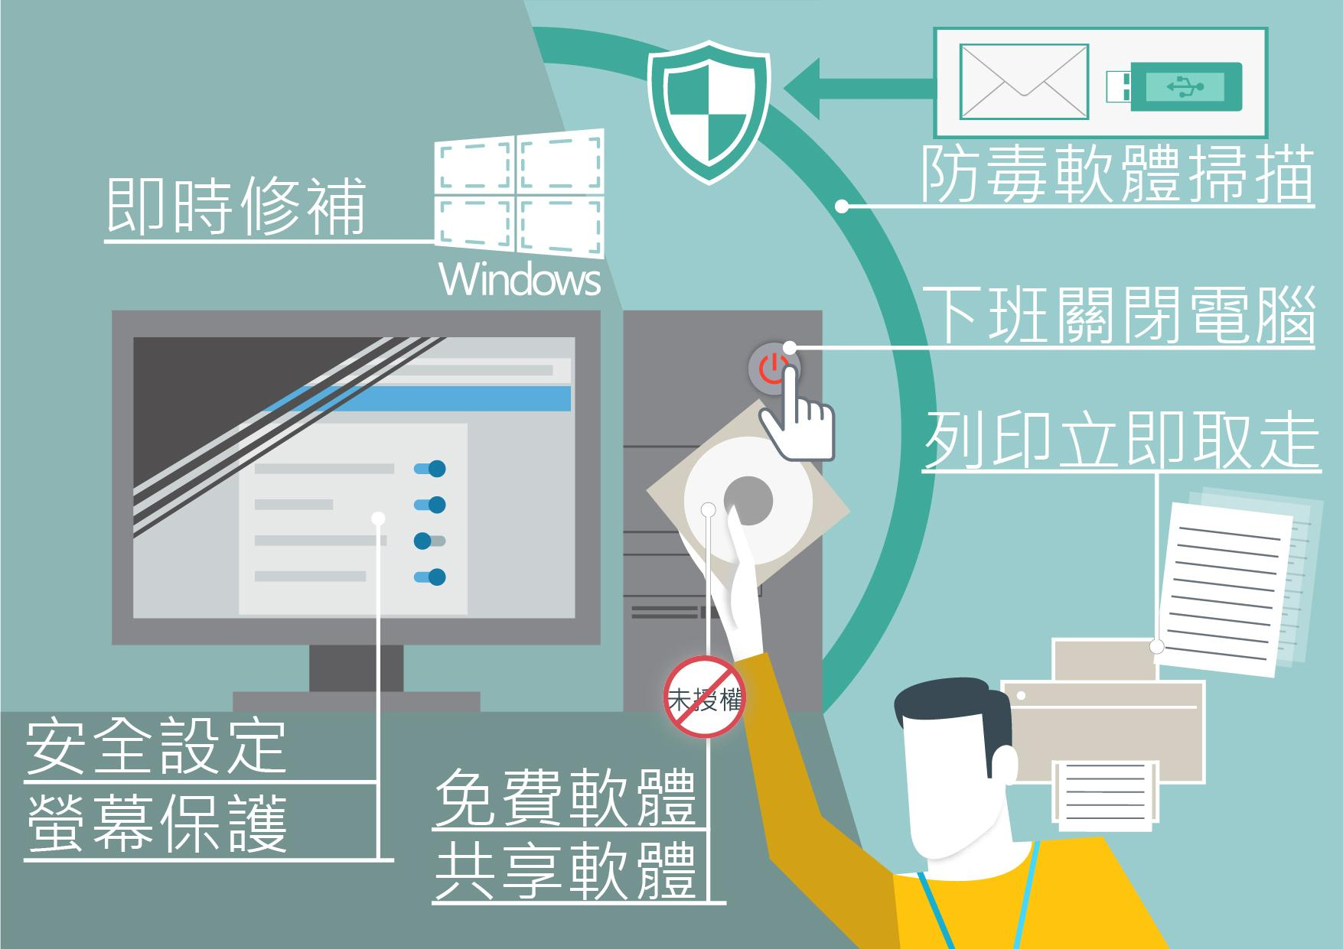
電腦使用安全
本校同仁應落實桌面淨空與螢幕淨空安全控管，個人電腦、伺服器或主機應設定螢幕密碼保護程式，下班時應關閉不需使用之個人電腦。
本校同仁應落實軟體安裝之限制，為有效控制「免費軟體」或「共享軟體」的使用，須瞭解其相關版權規定，並且不得任意安裝及散佈未經授權軟體。
本校同仁應落實防範惡意軟體，Windows主機與個人電腦皆須安裝防毒軟體。
本校同仁應落實運作中系統之軟體安裝，主機系統、網路設備、軟硬體常更新修正程式。
本校同仁應落實保全之辦公室、房間及設施，列印後應立即將資料取走。
.本校資安通報窗口 計網中心 (04)22183273、22183278 .

Slide 2
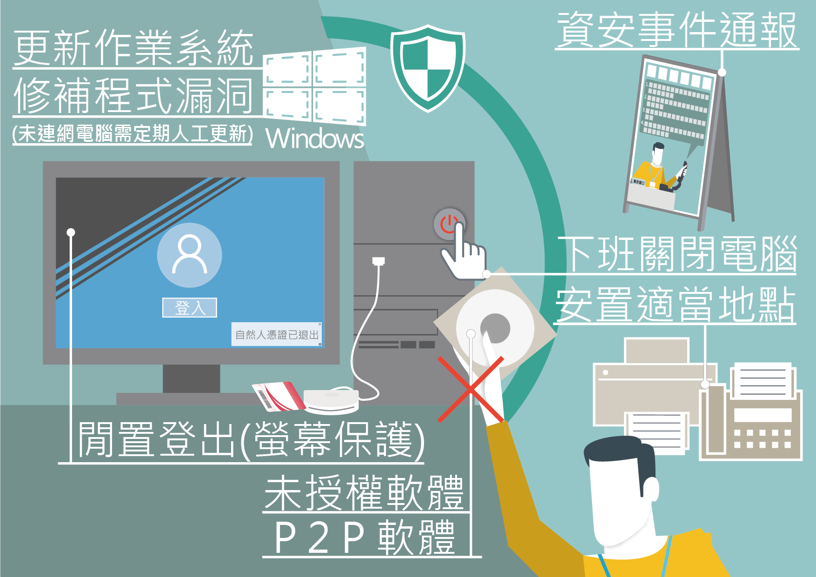
電腦使用安全
電腦、業務系統或自然人憑證，若超過十分鐘不使用時，應立即登出或啟動螢幕保護功能並取出自然人憑證。
禁止私自安裝點對點檔案分享軟體及未經合法授權軟體。
連網電腦應隨時配合更新作業系統、應用程式漏洞修補程式及防毒病毒碼等。
筆記型電腦及實體隔離電腦定期以人工方式更新作業系統、應用程式漏洞修補程式及防毒病毒碼等。
下班時應關閉電腦及螢幕電源。
如發現資安問題，應主動循機關之通報程序通報。
支援資訊作業的相關設施如影印機、傳真機等，應安置在適當地點，以降低未經授權之人員進入管制區的風險，及減少敏感性資訊遭破解或洩漏之機會。
本校資安通報窗口 計網中心 (04)22183273、22183278 .

